Slide 1






TRƯỜNG ĐẠI HỌC
SƯ PHẠM KỸ THUẬT TP. HỒ CHÍ MINH
HCMC University of Technology and Education
KHOA CÔNG NGHỆ THÔNG TIN
BỘ MÔN HỆ THỐNG THÔNG TIN
BÁO CÁO MÔN HỌC
LẬP TRÌNH PYTHON
ĐỀ TÀI: PHÂN TÍCH DỮ LIỆU TITANIC
GV: Ths. Trần Quang Khải

Slide 2



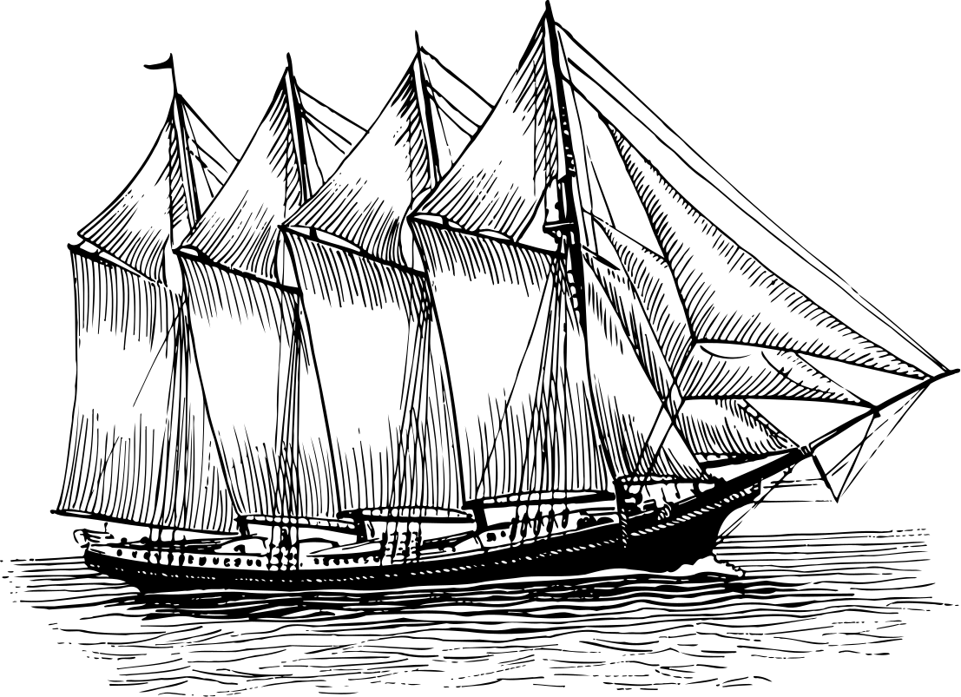







The team
VÕ VĂN TÚ
ĐỖ BẢO ÂN
MAI DA DUY

Slide 3
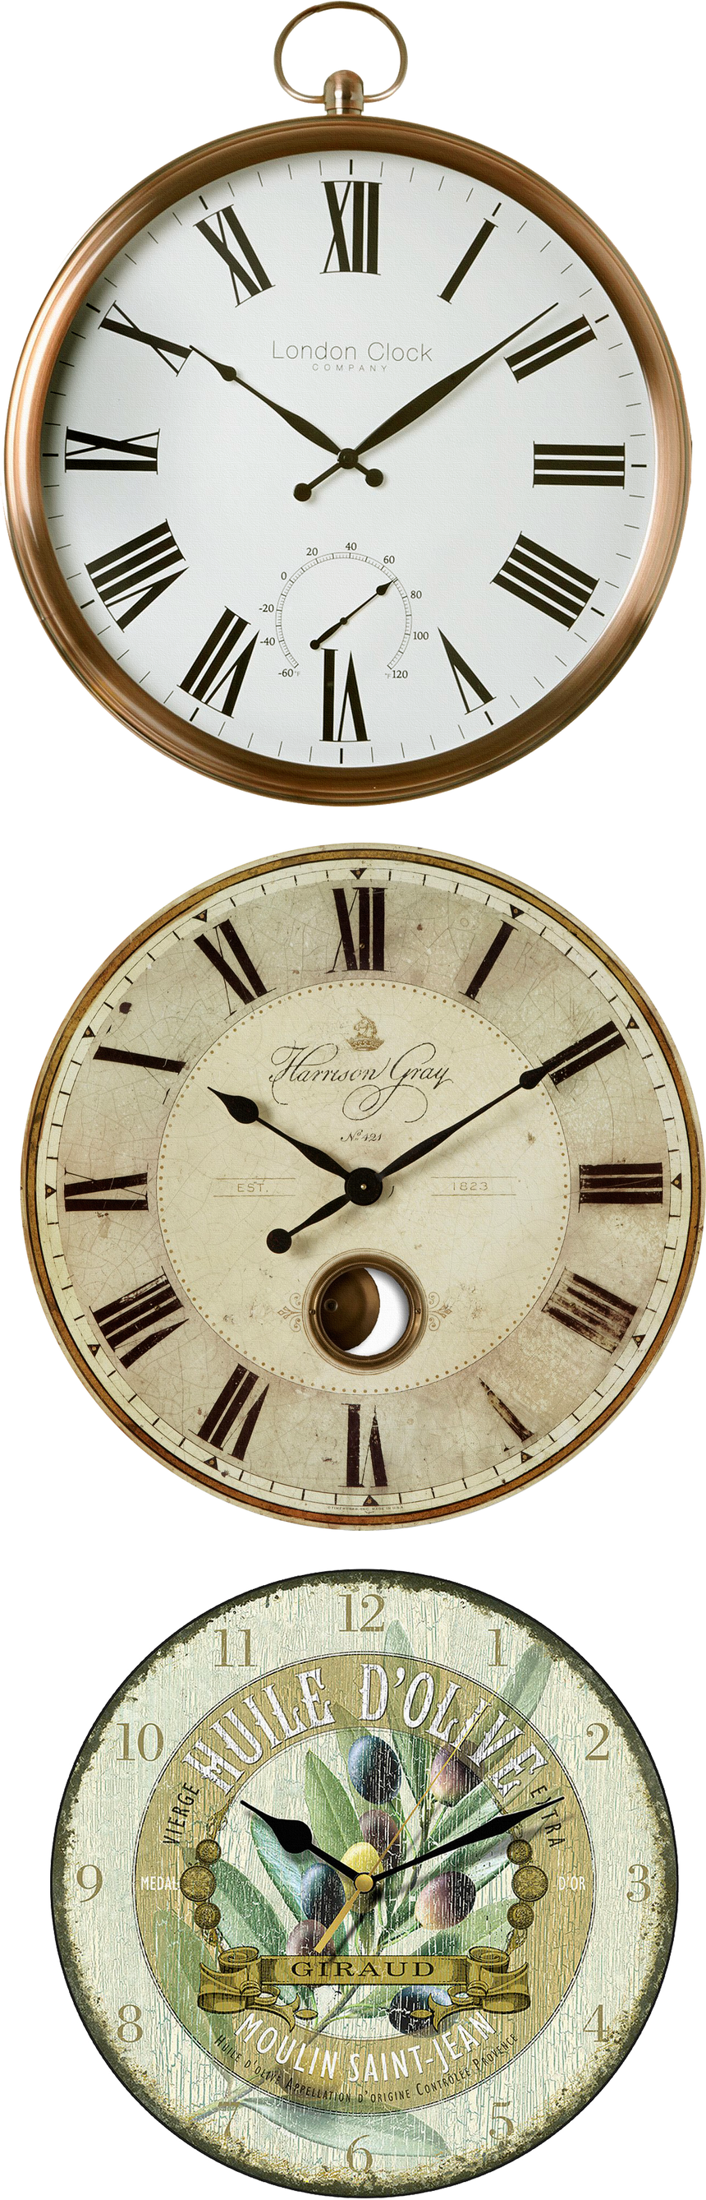


NỘI DUNG CHÍNH
01
04
Giới thiệu đề tài
Giao diện GUI
02
05
Khai phá dữ liệu
Kết luận
03
Trực quan hóa

Slide 4


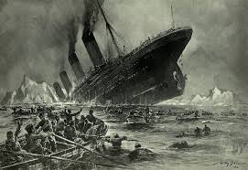
01
TITANIC
Giới thiệu đề tài
Vụ đắm tàu ​​Titanic là một trong những vụ đắm tàu ​​khét tiếng nhất trong lịch sử.
Vào ngày 15 tháng 4 năm 1912, trong chuyến đi đầu tiên của mình, RMS Titanic được nhiều người coi là "không thể chìm" đã chìm sau khi va chạm với một tảng băng trôi. Thật không may, không có đủ xuồng cứu sinh cho tất cả mọi người trên tàu, khiến 1502 trong số 2224 hành khách và thủy thủ đoàn thiệt mạng.
Mặc dù có một số yếu tố may mắn liên quan đến việc sống sót, nhưng có vẻ như một số nhóm người có nhiều khả năng sống sót hơn những nhóm khác.
Trong thử thách này, để trả lời câu hỏi: "những loại người nào có nhiều khả năng sống sót hơn?" bằng cách sử dụng dữ liệu hành khách (tức là tên, tuổi, giới tính, tầng lớp kinh tế xã hội, v.v.).
Nguồn dữ liệu: Titanic - Machine Learning from Disaster | Kaggle

Slide 5
02
Khai phá dữ liệu
train_df = pd.read_csv(‘dataset/titanic/train.csv’)
test_df = pd.read_csv(‘dataset/titanic/test.csv')
gender_submission_df = pd.read_csv(‘dataset/titanic/gender_submission.csv')
train_df.shape, test_df.shape, gender_submission_df.shape
((891, 12), (418, 11), (418, 2))
train.csv – Dữ liệu huấn luyện
Mục đích: Dùng để huấn luyện mô hình dự đoán. Gồm các thông tin về hành khách và kết quả đã biết (có sống sót hay không)
test.csv – Dữ liệu kiểm tra
Mục đích: Dùng để dự đoán sống sót hay không. Không chứa cột Survived
gender_submission.csv – Kết quả mẫu
Mục đích: Là một file mẫu gợi ý cách định dạng kết quả đầu ra.

Slide 6
02
Khai phá dữ liệu
# Dữ liệu file train.csv
train_df.head()
 | PassengerId | Survived | Pclass | Name | Sex | Age | SibSp | Parch | Ticket | Fare | Cabin | Embarked
0 | 1 | 0 | 3 | Braund, Mr. Owen Harris | male | 22.0 | 1 | 0 | A/5 21171 | 7.2500 | NaN | S
1 | 2 | 1 | 1 | Cumings, Mrs. John Bradley (Florence Briggs Th... | female | 38.0 | 1 | 0 | PC 17599 | 71.2833 | C85 | C
2 | 3 | 1 | 3 | Heikkinen, Miss. Laina | female | 26.0 | 0 | 0 | STON/O2. 3101282 | 7.9250 | NaN | S
3 | 4 | 1 | 1 | Futrelle, Mrs. Jacques Heath (Lily May Peel) | female | 35.0 | 1 | 0 | 113803 | 53.1000 | C123 | S
4 | 5 | 0 | 3 | Allen, Mr. William Henry | male | 35.0 | 0 | 0 | 373450 | 8.0500 | NaN | S

Slide 7
02
Khai phá dữ liệu
 | PassengerId | Pclass | Name | Sex | Age | SibSp | Parch | Ticket | Fare | Cabin | Embarked
0 | 892 | 3 | Kelly, Mr. James | male | 34.5 | 0 | 0 | 330911 | 7.8292 | NaN | Q
1 | 893 | 3 | Wilkes, Mrs. James (Ellen Needs) | female | 47.0 | 1 | 0 | 363272 | 7.0000 | NaN | S
2 | 894 | 2 | Myles, Mr. Thomas Francis | male | 62.0 | 0 | 0 | 240276 | 9.6875 | NaN | Q
3 | 895 | 3 | Wirz, Mr. Albert | male | 27.0 | 0 | 0 | 315154 | 8.6625 | NaN | S
4 | 896 | 3 | Hirvonen, Mrs. Alexander (Helga E Lindqvist) | female | 22.0 | 1 | 1 | 3101298 | 12.2875 | NaN | S
# Dữ liệu file test.csv
test_df.head()
 | PassengerId | Survived
0 | 892 | 0
1 | 893 | 1
2 | 894 | 0
3 | 895 | 0
4 | 896 | 1
# Dữ liệu file gender_submission.csv
gender_submission_df.head()

Slide 8
02
Khai phá dữ liệu
# Nối file test.csv và gender_submission.csv (Nối theo PassengerId để thêm cột Survived )
merged_df = test_df.merge(gender_submission_df, on="PassengerId", how="left")
# Nối dữ liệu, reset chỉ số dòng về số nguyên liên tiếp
df = pd.concat([train_df, merged_df], ignore_index=True)
print(df.shape)
df.head()
(1309, 12)
 | PassengerId | Survived | Pclass | Name | Sex | Age | SibSp | Parch | Ticket | Fare | Cabin | Embarked
52 | 944 | 1 | 2 | Hocking, Miss. Ellen Nellie"" | female | 20.0 | 2 | 1 | 29105 | 23.00 | NaN | S
116 | 117 | 0 | 3 | Connors, Mr. Patrick | male | 70.5 | 0 | 0 | 370369 | 7.75 | NaN | Q
271 | 272 | 1 | 3 | Tornquist, Mr. William Henry | male | 25.0 | 0 | 0 | LINE | 0.00 | NaN | S
23 | 24 | 1 | 1 | Sloper, Mr. William Thompson | male | 28.0 | 0 | 0 | 113788 | 35.50 | A6 | S
77 | 969 | 1 | 1 | Cornell, Mrs. Robert Clifford (Malvina Helen L... | female | 55.0 | 2 | 0 | 11770 | 25.70 | C101 | S

Slide 9
02
Khai phá dữ liệu
Tên cột | Ý nghĩa
PassengerId | Mã số định danh duy nhất cho mỗi hành khách
Pclass | Hạng vé của hành khách (1 = hạng nhất, 2 = hạng nhì, 3 = hạng ba)
Name | Họ và tên đầy đủ của hành khách
Sex | Giới tính (male = nam, female = nữ)
Age | Tuổi của hành khách (có thể bị thiếu)
SibSp | Số lượng anh chị em/vợ chồng đi cùng hành khách
Parch | Số lượng cha mẹ/con cái đi cùng hành khách
Ticket | Số vé tàu (không mang nhiều ý nghĩa phân tích)
Fare | Giá vé mà hành khách đã trả (số thực, đơn vị: bảng Anh)
Cabin | Mã phòng/lều trên tàu (rất nhiều giá trị bị thiếu)
Embarked | Cảng mà hành khách lên tàu: - `C` = Cherbourg - `Q` = Queenstown - `S` = Southampton (phổ biến nhất)
Survived | Kết quả sống sót: - 0 = Không sống sót - 1 = Sống sót

Slide 10


02
Khai phá dữ liệu
# Quan sát dữ liệu trong tệp tin
df.info()
<class 'pandas.core.frame.DataFrame'>
Index: 1309 entries, 0 to 417
Data columns (total 12 columns):
# Column Non-Null Count Dtype
--- ------ -------------- -----
0 PassengerId 1309 non-null int64
1 Survived 1309 non-null int64
2 Pclass 1309 non-null int64
3 Name 1309 non-null object
4 Sex 1309 non-null object
5 Age 1046 non-null float64
6 SibSp 1309 non-null int64
7 Parch 1309 non-null int64
8 Ticket 1309 non-null object
9 Fare 1308 non-null float64
10 Cabin 295 non-null object
11 Embarked 1307 non-null object
dtypes: float64(2), int64(5), object(5)
memory usage: 132.9+ KB

Slide 11
02
Khai phá dữ liệu
# Quan sát dữ liệu trong tệp tin
df.isnull().sum().sort_values(ascending=False)
Cabin 1014
Age 263
Embarked 2
Fare 1
Name 0
Pclass 0
Survived 0
PassengerId 0
Parch 0
SibSp 0
Sex 0
Ticket 0
dtype: int64

Slide 12
02
Khai phá dữ liệu
 | PassengerId | Survived | Pclass | Age | SibSp | Parch | Fare
count | 1309.000000 | 891.000000 | 1309.000000 | 1046.000000 | 1309.000000 | 1309.000000 | 1308.000000
mean | 655.000000 | 0.383838 | 2.294882 | 29.881138 | 0.498854 | 0.385027 | 33.295479
std | 378.020061 | 0.486592 | 0.837836 | 14.413493 | 1.041658 | 0.865560 | 51.758668
min | 1.000000 | 0.000000 | 1.000000 | 0.170000 | 0.000000 | 0.000000 | 0.000000
25% | 328.000000 | 0.000000 | 2.000000 | 21.000000 | 0.000000 | 0.000000 | 7.895800
50% | 655.000000 | 0.000000 | 3.000000 | 28.000000 | 0.000000 | 0.000000 | 14.454200
75% | 982.000000 | 1.000000 | 3.000000 | 39.000000 | 1.000000 | 0.000000 | 31.275000
max | 1309.000000 | 1.000000 | 3.000000 | 80.000000 | 8.000000 | 9.000000 | 512.329200
# Thống kê mô tả dữ liệu
df.describe()
Xác suất sống sót trung bình là 38,38%, điều này có nghĩa là nếu mô hình dự đoán tất cả hành khách đều tử vong, độ chính xác của nó có thể đạt tới ~60%. Ngoài ra, tỷ lệ sống sót không cân bằng
Độ tuổi trung bình là 29,88, 75% hành khách của chúng tôi dưới 39 tuổi, người lớn tuổi nhất là 80 tuổi
75% hành khách của chúng tôi đi một mình (SibSp + Parch <2)
Giá vé trung bình là 33, một số hành khách đã trả giá vé cực cao (khoảng 512 pound)

Slide 13
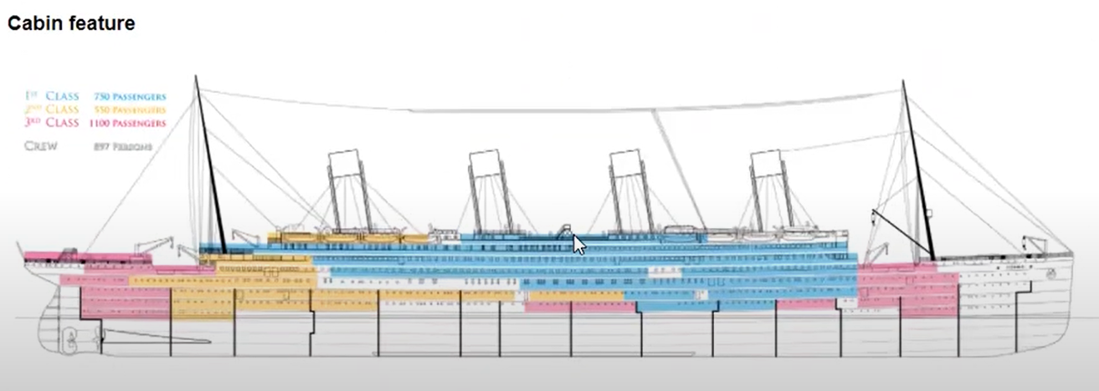
02
Khai phá dữ liệu
Phân biệt đẳng cấp: Các xuồng cứu sinh được hạ từ boong Hạng Nhất trước và boong Hạng Nhì sau đó. Không có boong hoặc xuồng cứu sinh nào dành riêng cho Hạng Ba. Các phòng suite, phòng ngủ và phòng sinh hoạt Hạng Nhất chủ yếu nằm ở trung tâm tàu, trên các boong A, B và C, cùng với một số phòng trên boong D và E. Các phòng Hạng Nhì chủ yếu nằm trên boong D và E, với một số ở các boong thấp hơn F và G. Hành khách hạng Steerage (Hạng Ba) có phòng ở các boong thấp hơn F và G, với một số ngoại lệ, và không có lối đi trực tiếp hoặc ngay lập tức đến xuồng cứu sinh trên boong tàu. Theo luật, được ban hành vì lý do y tế công cộng, các cánh cổng ngăn cách hành khách Hạng Ba với các hành khách khác phải được khóa.

Slide 14
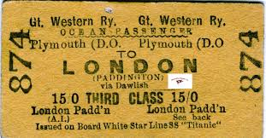
02
Khai phá dữ liệu
Phụ nữ và trẻ em được ưu tiên trước? Thuyền trưởng Edward Smith đã dọa bắn những người đàn ông nếu họ không nhường chỗ trên xuồng cứu sinh cho phụ nữ. Thuyền trưởng Smith đã đi xuống cùng con tàu. Trong số 1.496 người thiệt mạng cùng Titanic, 73,3% phụ nữ và 50,4% trẻ em sống sót, so với chỉ 20,7% nam giới sống sót.
Giá vé: Rất sơ bộ, vé Hạng Ba có giá khoảng 35 đô la. Hạng Nhì khoảng gấp đôi mức đó, và vé rẻ nhất của Hạng Nhất lại gấp đôi nữa. Nhưng thực sự không có mức giá tiêu chuẩn – có nhiều yếu tố ảnh hưởng đến giá vé, bao gồm kích thước cabin và số người cùng chia sẻ, liệu đó là cabin “bên ngoài” hay “bên trong”, và ở Hạng Nhất thì chất lượng đồ đạc, các tiện nghi bổ sung như phòng tắm riêng,… Các suite sang trọng nhất của Hạng Nhất có giá cao hơn nhiều so với chỗ ở cơ bản cùng hạng. Tất nhiên, trẻ em đi với giá vé giảm, và người phục vụ đi kèm vé Hạng Nhất cũng vậy. Giá vé tính gộp cho tất cả hành khách chung một vé.
Với những thông tin như vậy, có thể cho rằng Pclass (Hạng vé), Sex (Giới tính) và Age (Tuổi) rất có thể là những đặc điểm quan trọng nhất.

Slide 15

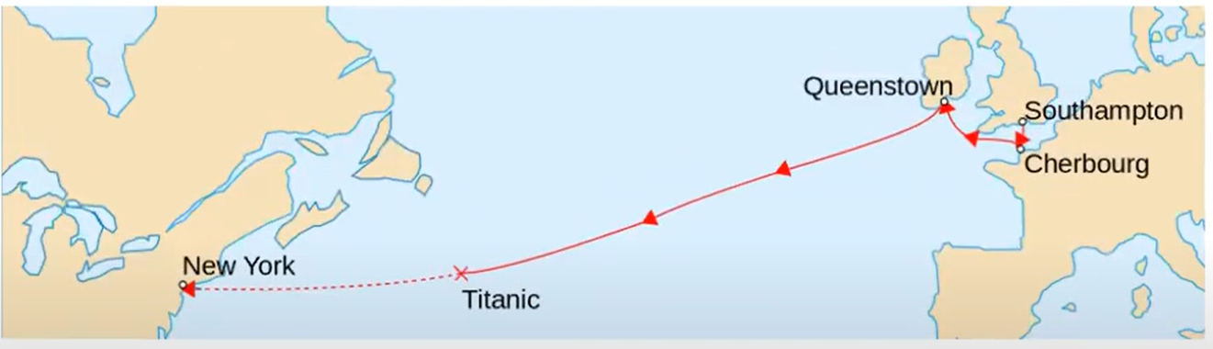
Titanic nhổ neo từ Southampton, Anh, vào ngày 10 tháng 4 năm 1912. Con tàu được đóng tại Belfast, Ireland, và đi đến Southampton ở Anh cho chuyến đi đầu tiên của mình. Con tàu dừng lại ở Cherbourg ở Pháp và Queenstown ở Ireland để đón hành khách, thủy thủ đoàn và đồ tiếp tế. Điểm đến cuối cùng của con tàu là New York, Hoa Kỳ nhưng nó không bao giờ hoàn thành chuyến đi.
Tuyến Southampton Cherbourg - New York đã trở nên rất phổ biến vào đầu thế kỷ XX. Chuyến đi này sẽ mất khoảng 6 ngày. Hành trình trở về sẽ là từ New York đến Plymouth ở Anh, quay trở lại Cherbourg và cuối cùng là đến Southampton

Slide 16
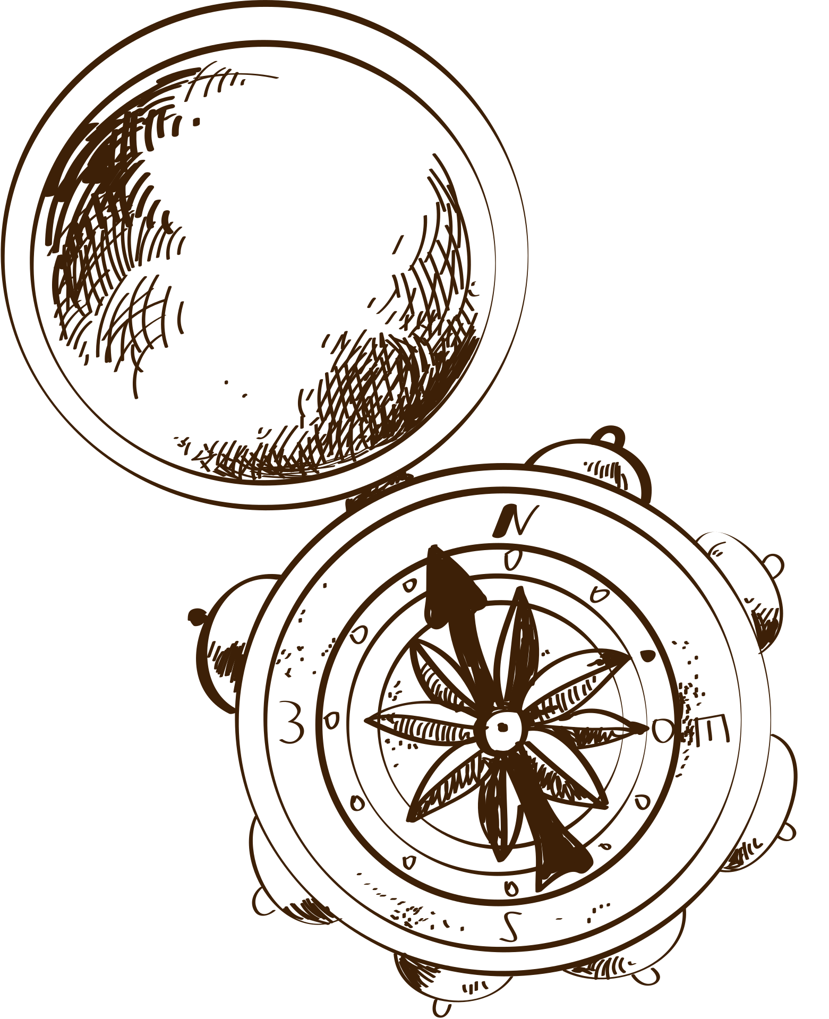
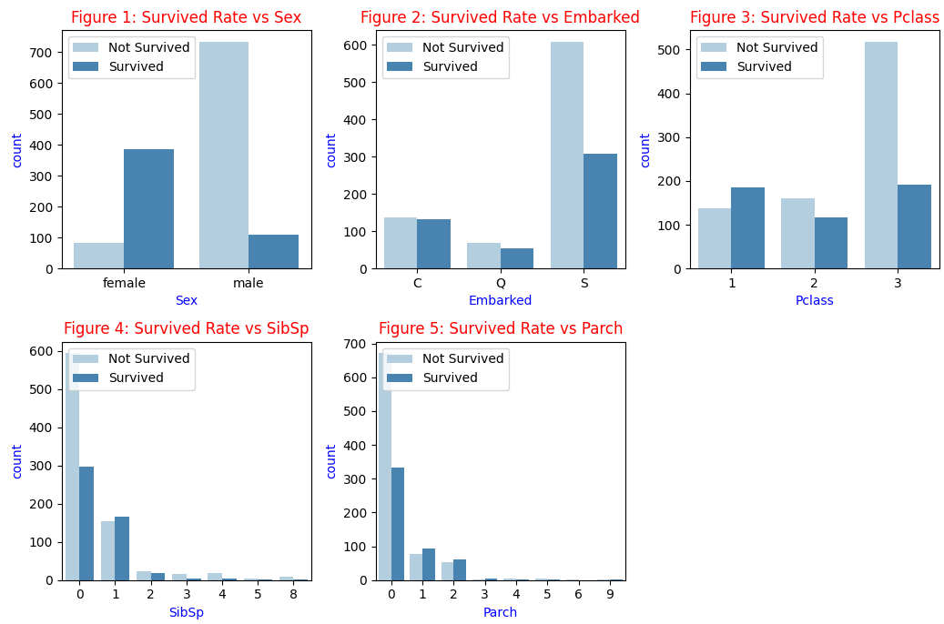
03. Biểu Đồ Trực Quan Hóa
Biểu đồ tương quan giữa sống sót với các đặc trưng
Xét mối liên hệ giữa Sống sót (Survived) – Giới tính (Sex): phân bố khá chênh lệch, khả năng sống sót của nữ giới lên tới 80%, trong khi đó nam giới chỉ khoảng 12,5%
Sống sót – Cảng biển (Embarked): chỉ có cảng Cherbourg thì tỉ lệ sống và gặp nạn gần tương đương nhau, cảng Southampton chiếm số lượng hành khách lớn nhất nhưng tỉ lệ sống sót lại khá thấp, chỉ khoảng 30% mà thôi
Sống sót – Hạng vé (Pclass): Tỉ lệ sống sót ở hạng 1 khoảng 57%, cao hơn hẳn 2 hạng khác, hành khách hạng vé thứ 3 chiếm số lượng cao nhất trên tàu nhưng khả năng sống sót chỉ khoảng 28%

Slide 17
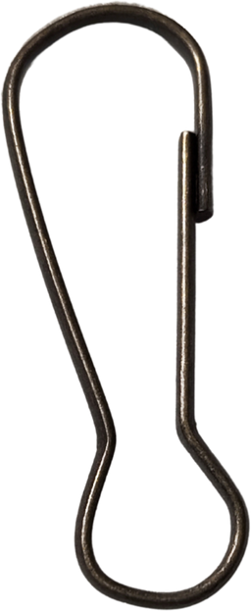
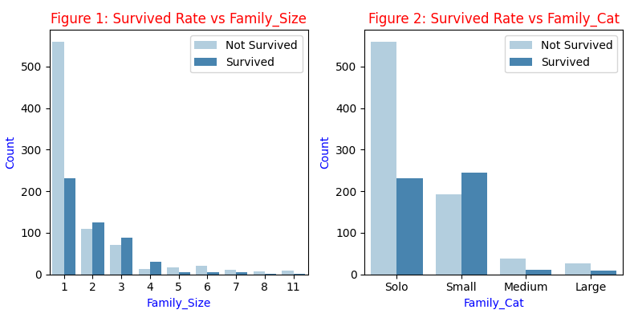
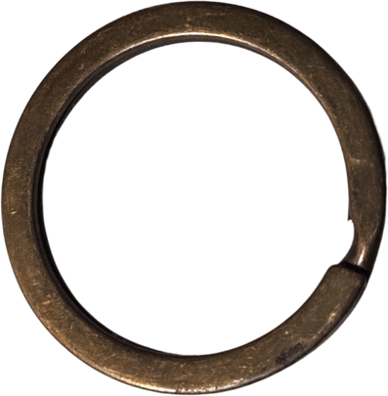
Biểu đồ tương quan giữa sống sót với đặc trưng gia đình
Family_Size = SibSp + Parch + 1
Phân loại theo số lượng thành viên thành 4 mức, đi một mình (Solo) chỉ 1 người, gia đình nhỏ (Small) từ 2 – 3 người, gia đình trung bình (Medium) từ 4 – 5 người, gia đình lớn (Large) từ 6-11 người.
Với biểu đồ “Survived vs Family_Cat” ta có thể thấy rằng số lượng các hành khách đi một mình chiếm khá cao nhưng tỉ lệ sống sót lại thấp chỉ khoảng 28%. Ở đây tỉ lệ sống sót lượng hành khách đi theo gia đình nhỏ 2-4 người là cao nhất.

Slide 18
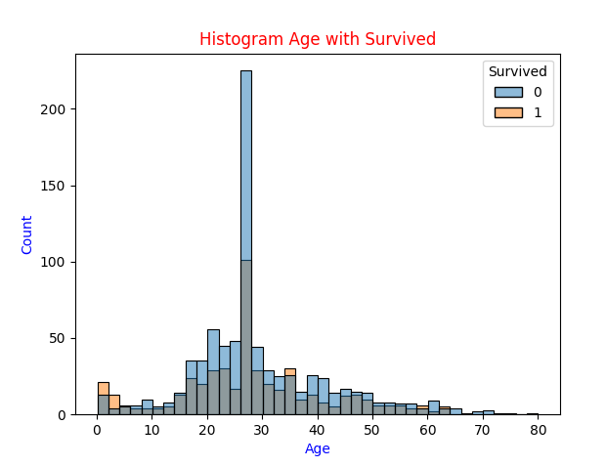
Biểu đồ biểu diễn sống sót theo tuổi
Biểu đồ trên cho thấy sự phân bố tuổi đối với tỉ lệ sống sót của hành khách. Phần lớn khách hàng nằm trong độ tuổi từ 18 đến 42 tuổi, nổi bật nhất là tuổi 26, tuy nhiên tỉ lệ sống sót hầu hết đều thấp chỉ cá biệt một số trường hợp là trẻ em dưới 6 tuổi đa phần đều được an toàn. Một số cá biệt khác như tuổi 36, tuổi 58, tuổi 62 cũng khá cao, đặc biệt nhất là 1 cụ già 80 tuổi vẫn bình an

Slide 19
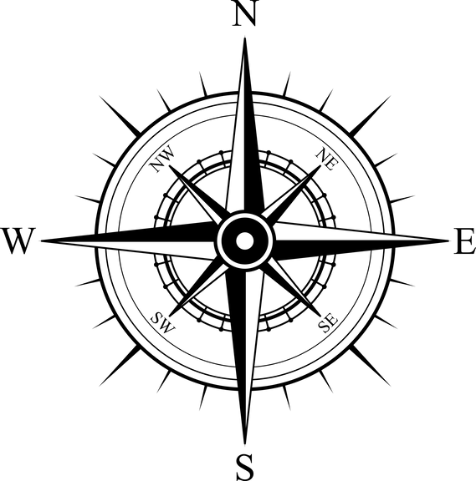
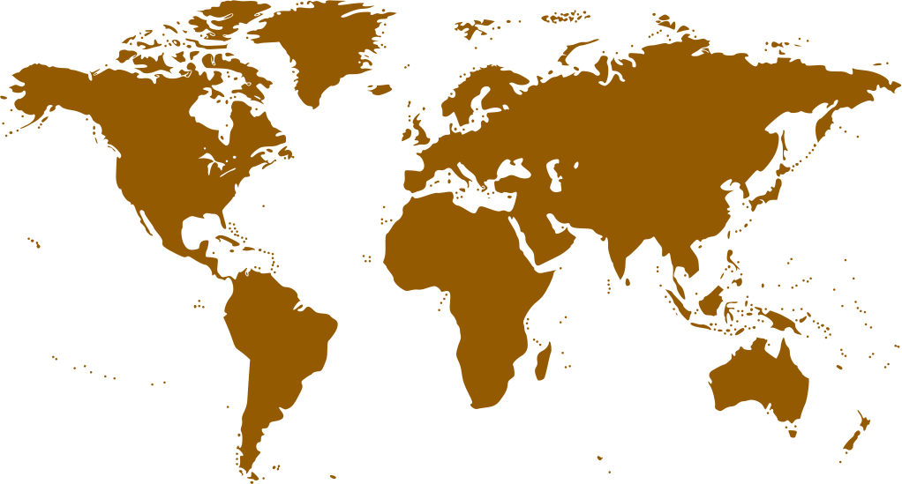

World
Map
Sau khi phân tích khả năng sống sót thông qua các đơn yếu tố đặc trưng ta có thể rút ra nhận định sơ bộ như: những hành khách mang đặc trưng là nữ hoặc trẻ em, đi vé hạng 1, xuất phát từ cảng Cherbourg, đi cùng gia đình nhỏ (2-3 người) sẽ có tỉ lệ sống sót cao hơn. Đối với những hành khách là nam giới, vé hạng 3 hoặc xuất phát từ Southampton sẽ có tỉ lệ gặp nạn cao hơn.

Slide 20
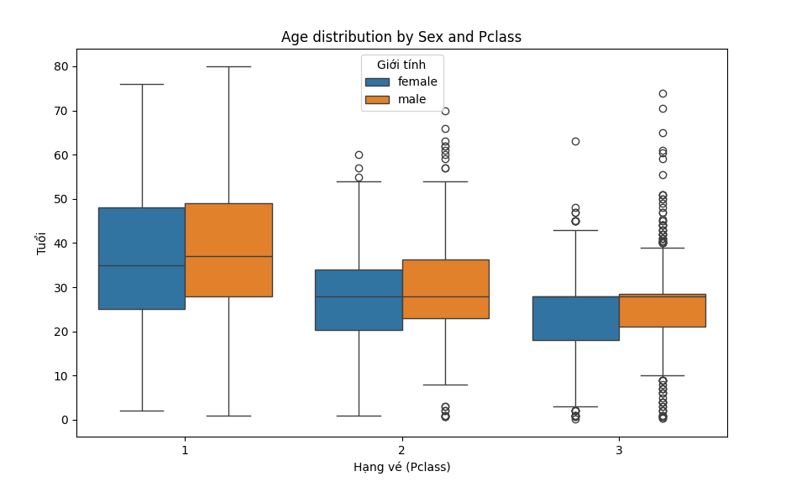
Biểu đồ phân bố tuổi theo hạng vé và giới tính
Ở vé hạng 1, ta thấy có sự phân bố tuổi khá rộng từ 1 đến 80, số lượng nữ giới trong hạng này nhiều hơn nam giới, phân bố chủ yếu từ 26 đến 48 tuổi, cụ bà 80 tuổi may mắn sống sót cũng nằm trong hạng vé này. Ở vé hạng 2 phân bố hẹp hơn từ 20 đến 36 tuổi, xuất hiện khá nhiều giá trị outliers ngoại lai, số lượng nam và nữ gần tương đương nhau. Ở vé hạng 3, số lượng nam giới nhiều hơn nữ, phân bố hẹp hơn 2 hạng còn lại, xuất hiện nhiều giá trị ngoại lai, đây có thể là những giá trị đặc biệt hoặc cũng có thể là do sự sai xót trong tập dữ liệu
Sống sót – Cảng biển (Embarked): chỉ có cảng Cherbourg thì tỉ lệ sống và gặp nạn gần tương đương nhau, cảng Southampton chiếm số lượng hành khách lớn nhất nhưng tỉ lệ sống sót lại khá thấp, chỉ khoảng 30% mà thôi
Sống sót – Hạng vé (Pclass): Tỉ lệ sống sót ở hạng 1 khoảng 57%, cao hơn hẳn 2 hạng khác, hành khách hạng vé thứ 3 chiếm số lượng cao nhất trên tàu nhưng khả năng sống sót chỉ khoảng 28%

Slide 21
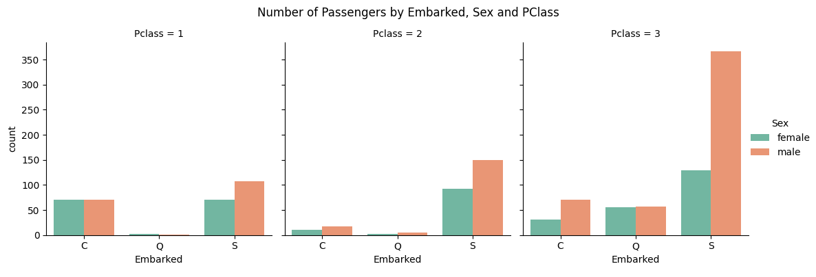
Biểu đồ số lượng hành khách qua giới tính, cảng biển và hạng vé
Ngược lại số lượng hành khách ở cảng Southampton chiếm khá lớn trong tổng hành khách trên tàu, tuy nhiên đa phần đều là nam giới và đi hạng 3 vì thế tỉ lệ gặp nạn ở đây cao hơn 2 cảng còn lại.
Biểu đồ trên cho thấy ở cảng Cherbourg, số lượng hành khách nữ nhiều hơn số lượng hành khách nam, hơn nữa lượng hành khách tập trung ở hạng 1 là khá đông. Đây là điểm tương đồng lớn lý giải tại sao vé hạng 1 và cảng Cherbourg lại có tỉ lệ sống sót cao hơn.

Slide 22
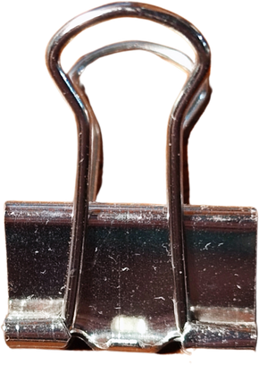
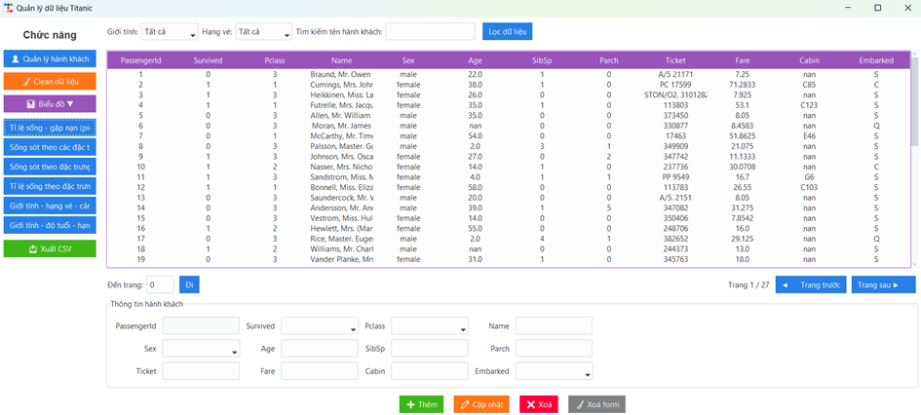
04
Thiết kế giao diện
Để cho người dùng dễ dàng tương tác với dữ liệu, có thể tương tác trực tiếp nhờ có các nút chức năng cơ bản và trực quan thì nhóm chúng em đã dùng thư viện TTKBootstrap trong python để xây dựng một giao diện người dùng (GUI) đơn giản.

Slide 23


04
Thiết kế giao diện
Xử lý dữ liệu
Chức năng CRUD
Tạo dữ liệu.
Đọc dữ liệu.
Cập nhật dữ liệu.
Xóa dữ liệu
Sắp xếp dữ liệu theo id
Dễ dàng sắp xếp và thao tác.
Tăng cường hiệu quả phân tích.
Cải thiện thời gian phân tích và tìm kiếm.

Slide 24
05. Kết luận
Độ chính xác
Thuật toán
Ứng dụng
Mô hình và quy trình xử lý dữ liệu đã đảm bảo tính chính xác cao, đặc biệt trong việc làm sạch và chuẩn hóa dữ liệu, giúp cung cấp nền tảng đáng tin cậy cho phân tích và trực quan hóa.
Các biểu đồ và kết quả phân tích đã thể hiện rõ mối quan hệ giữa các yếu tố phân tích mối quan hệ giữa các yếu tố xã hội và cơ hội sống sót của hành khách. Đây là cơ sở để rút ra những nhận định ý nghĩa.
Mô hình và hệ thống giao diện quản lý dữ liệu có thể được mở rộng để áp dụng trong nhiều lĩnh vực khác thống kê xã hội, hoặc hỗ trợ xây dựng các mô hình dự đoán.

Slide 25
Thank
you!

